Slide 1


曲线曲面
计算机图形学
徐文鹏
blog.csdn.net/wpxu08
wpxu08@gmail.com

Slide 2
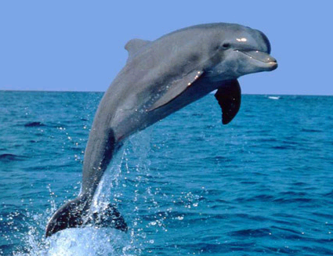
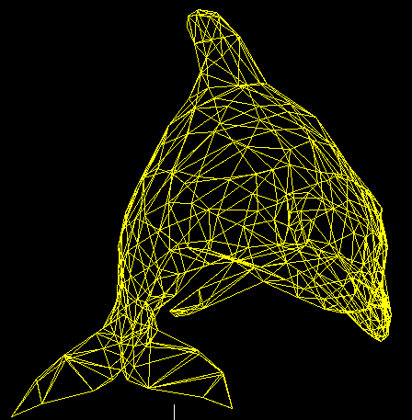
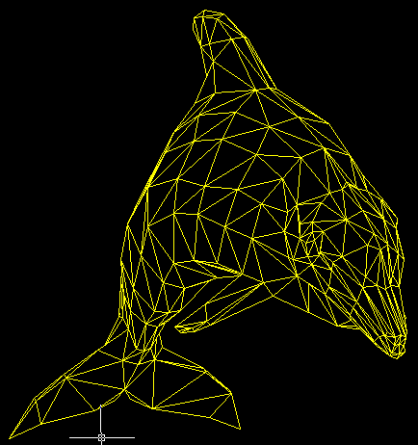

回 顾
建模:多边形网格
渲染
投影
消隐
光照与明暗处理

Slide 3
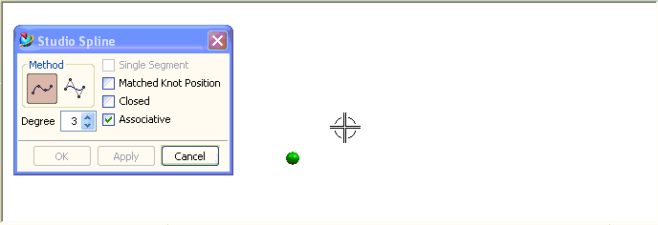
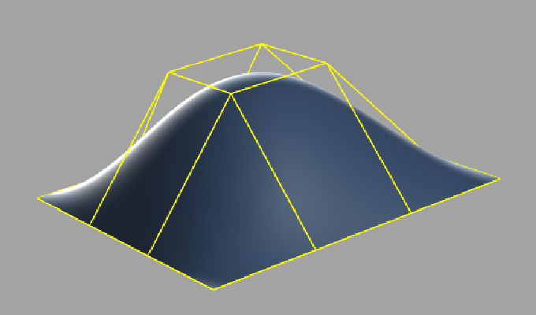
多边形网格缺陷
变形困难
基本单元为平面多边形
固定分辨率
曲线曲面造型

Slide 4
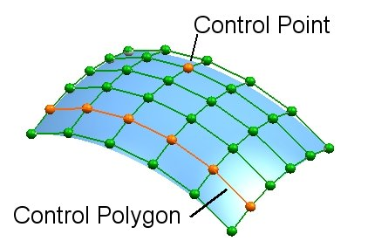
曲线曲面造型
从数学角度而言,许多非常有用的曲线和表面可以用少许几个参数来描述
表示简洁: 保存一个表面的16个控制点要比保存1000个三角形所需要的空间要少得多
表示精确: 1000个三角形只能对真正的表面进行近似的模拟,而16个控制点却能够准确地描述曲面
变形控制性好

Slide 5
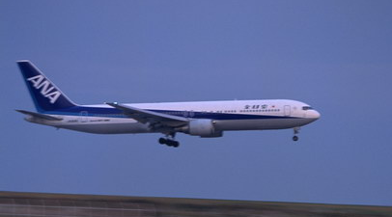

曲线曲面造型
初等解析曲面：平面, 球面, 圆柱面
复杂方式自由变化的曲线曲面：飞机, 轮船, 汽车

Slide 6
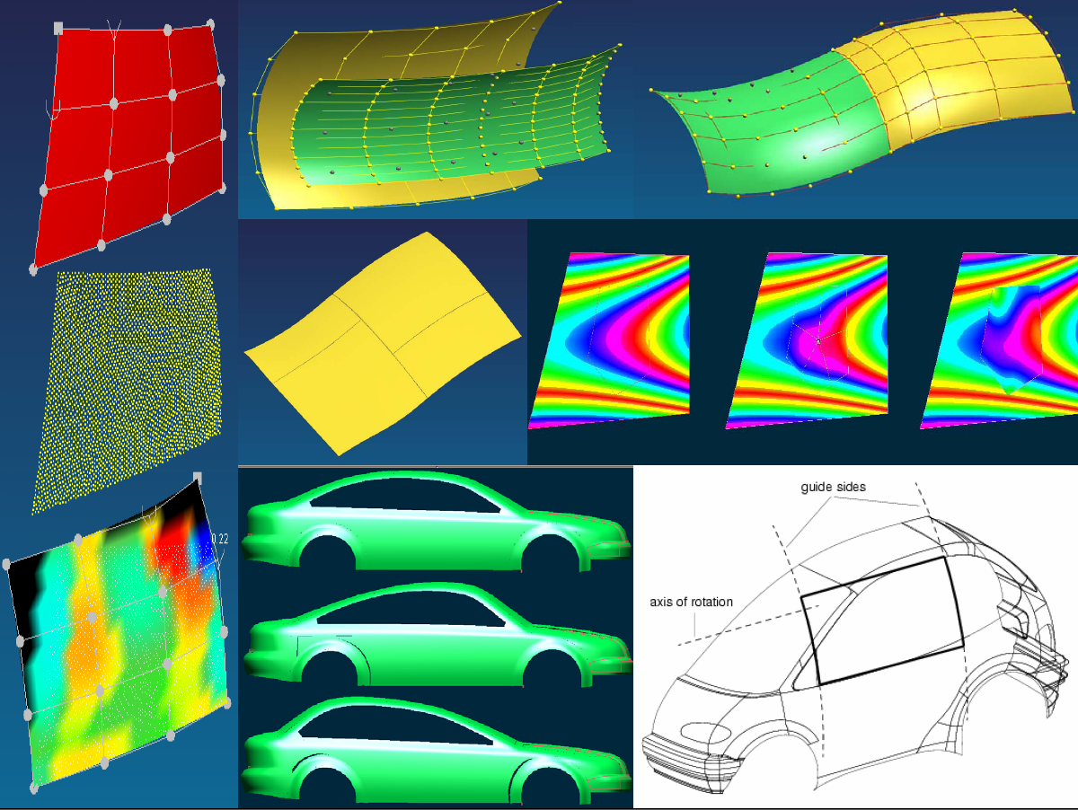

Slide 7
曲线曲面造型
Bezier:早先汽车设计所用流程(抽象设计到原型)
1. 设计者用小型草图和泥塑模拟设计汽车总体形状模型
2.对模型测量得到偏离值,跟踪得到汽车车体表面一个完全尺寸形状
3.模型师建起一个完全尺寸模型,重量约8吨.后由设计者和销售人员考察模型,并根据其意见修改
4.当该模型最终被接受时,再次测量其偏离值,从而得到最终草图.时间可能是一年或更长
5.草图最终完成,建立起一个三维模具,作为检查压制工具和冲压部件的标准
6.构建主模型的石膏复制品,用来钻孔与铸模

Slide 8
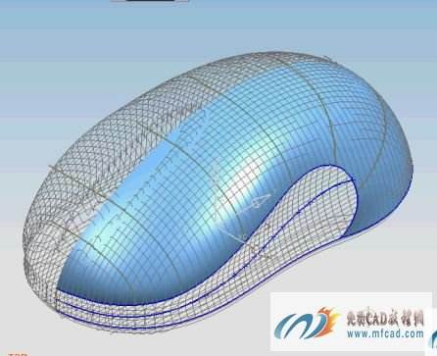
曲线曲面
曲线
基本理论及参数表示法
Hermite曲线
Bezier曲线
B样条曲线
曲面

Slide 9
基本理论
背景：根据实验、观测或数值计算获得的数据来绘制出一条光滑的曲线，以描述事物的各种规律。
拟合：对已经存在的离散点列构造出尽可能光滑的曲线或曲面，用以直观（而忠实）地反映出实验特性、变化规律和趋势等。

Slide 10
基本理论
按照曲线曲面与特征点的位置关系划分，拟合曲线可分为插值曲线与逼近曲线。
插值：通过所有的特征点
逼近：不通过或部分通过特征点，并在整体上接近这些特征点

Slide 11
代数方法
线性插值
假设给定函数f(x)在两个不同点x1和x2的值，用一个线性函数：y= ϕ(x)=ax+b，近似代替f(x)，则称y= ϕ(x)为f(x)的线性插值函数。其中线性函数的系数a、b，可通过条件x1和x2的值确定

Slide 12
代数方法
2.抛物线插值抛物线插值又称为二次插值。设已知在三个互异点x1、x2、x3的函数值为y1、y2、y3，要求构造一个函数：ϕ(x)=ax2+bx+c，使ϕ(x)在结点xi（i=1,2,3)处与f（x）在xi处的值相等，如图（b）所示。

Slide 13
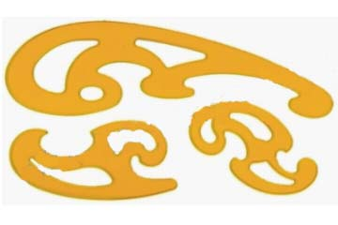

几何方法-曲线板
用曲线板来产生曲线.
使用方法是:在画图时,用曲线板的不同曲率,通过调整和你要画的曲率相适应,然后依曲线板作图就可以了.另一种情况是,在作图之前,先选点,然后用曲线板连线.

Slide 14
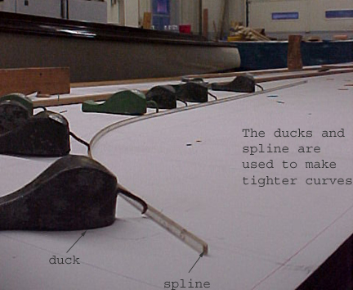
几何方法-样条
样条：
缺点？

Slide 15
Bezier曲线
曲线板与样条方法表示曲线的缺点:
无法分析性表示
不易保存与再用
Bezier的出发点:
面向几何而不是代数
直观交互地控制设计对象直到输出形状与预期相符

Slide 16
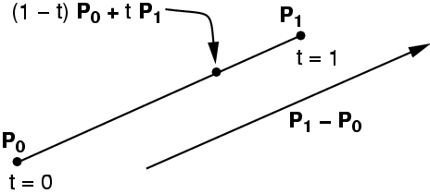
参数表示
1.线性插值

Slide 17
参数表示
直线的参数形式：
表示成矩阵形式为：

Slide 18
参数表示
二次曲线的参数形式如下：
表示成矩阵形式为：

Slide 19
参数表示
三次曲线的表达式如下：
表示成矩阵形式为：

Slide 20
参数表示
切向量：

Slide 21
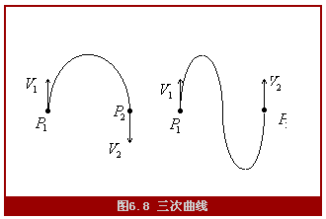
参数表示
三次曲线：
二次多项式，由于它只定义了一个灵活点，因此在逼近曲线时不够灵活
次数高于3的多项式虽然更加灵活，但也更加复杂，且缺少必要的稳定性

Slide 22
曲线曲面
曲线
基本理论及参数表示法
Hermite曲线
Bezier曲线
B样条曲线
曲面

Slide 23
Hermit曲线
Hermite曲线基于对四个量的控制
两个曲线开始与结束的点
两个曲线在端点处切线的向量

Slide 24
Hermit曲线
整理就得到了所需的四个等式，写成线性方程组的形式如下：

Slide 25
Hermit曲线
回代得到Hermite曲线：

Slide 26
Hermit曲线
H_{i}称为Hermite基函数（或混合函数，调和函数）：

Slide 27
Hermit曲线
特点分析
可局部调整: 每个曲线段仅依赖于端点约束
通过斜率插值: 实际应用中更好的方法是不输入曲线斜率值生成曲线

Slide 28
曲线曲面
曲线
基本理论及参数表示法
Hermite曲线
Bezier曲线
B样条曲线
曲面

Slide 29
Cubic Bezier Curve
实际应用中 Hermite曲线直接指定切向量并不方便
法国数学家P. Bézier: 可用位置矢量来代替它
一次Bézier曲线
二次Bézier曲线

Slide 30
Cubic Bezier Curve
三次Bezier曲线

Slide 31
Bezier Curve
n阶Bezier曲线有一个统一的表达式，可以写作：

Slide 32
Cubic Bezier Curve
三次Bezier曲线:
其中作为基函数的4个多项式称为Bernstein函数

Slide 33
Bezier Curve
控制多边形 折线
控制顶点 各点
控制多边形 是对Bézier曲线 的大致勾画， 是对控制多边形的逼近。
P₁
P_{n}
控制定点
P(t)
控制多边形
P
P_{n-1}
0
n次Bézier曲线及控制多边形
Notes:
计05-456

Slide 34
三次Bezier曲线的性质
Bezier Curve
1．端点性质
1)位置矢量

Slide 35
2) 切矢量
Bezier Curve

Slide 36
Bezier Curve

Slide 37
Cubic Bezier Curve
Bézier控制与Hermite控制有下面的关系：
P₀点处的切矢方向为: P₀ P₁
P₃点处的切矢方向为: P₂ P₃

Slide 38
3) 二阶导矢
Bezier Curve

Slide 39
Bezier Curve
2. 凸包性
点集 的凸包是指包含这些点的最小凸集
Bézier曲线 位于其控制顶点的凸包之内
P₁
P_{n-1}
凸集
P(t)
P₀
P_{n}
Bézier曲线的凸包性

Slide 40
Bezier Curve
3. 变差缩减性
Bézier曲线比控制多边形更光顺
平面内任一直线与 的交点的个数不多于该直线与控制多边形 的交点的个数
P₁
P_{n-1}
P(t)
P₀
P_{n}
Bézier曲线的变差缩减性

Slide 41
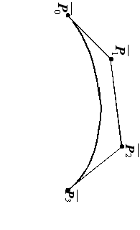
Bezier Curve
4. 几何不变性
Bézier曲线的形状和位置仅与它的控制顶点的位置有关，而与具体坐标系的选择无关。
y
P
P
2
1
P
P
0
3
x

Slide 42
Bezier Curve
5. 交互能力
通过改变控制多边形的形状来改变 的形状
如图所示,将控制顶点 移到 处, 的形状
发生了改变
P₂
P₁
P₃
P₀
P₄
Bézier曲线随控制多边形而变

Slide 43
Bezier Curve
移动 的第j个控制顶点 ,将对 上参
数为 的点 的影响最大，对远离
的点的影响越来越小，这种性质也称
为拟局部性。
P₂
P₁
P₃
P₀
P₄
Bézier曲线随控制多边形而变

Slide 44
Bezier Curve
void CalcBZPoints()
{
float a0,a1,a2,a3,b0,b1,b2,b3;
a0=pt[0].x;
a1=-3*pt[0].x+3*pt[1].x;
a2=3*pt[0].x-6*pt[1].x+3*pt[2].x;
a3=-pt[0].x+3*pt[1].x-3*pt[2].x+pt[3].x;
b0=pt[0].y;
b1=-3*pt[0].y+3*pt[1].y;
b2=3*pt[0].y-6*pt[1].y+3*pt[2].y;
b3=-pt[0].y+3*pt[1].y-3*pt[2].y+pt[3].y;
float t = 0;
for(int i = 0; t<1.1; t+=0.1, i++)
{
bz[i].x = a0+a1*t+a2*t*t+a3*t*t*t;
bz[i].y = b0+b1*t+b2*t*t+b3*t*t*t;
}
}

Slide 45
Bezier Curve
1．Bézier曲线的几何作图
在控制多边形上以 和 为端点的第i条边上找一点 ，把该边分成 的比例，则分点 为
这n个点组成一个新的 n-1边形，对该多边形重复上述操作，得到一个 边形的顶点 ，

Slide 46
Bezier Curve
依次类推，连续作n次后，得到一个单点 ,该
点就是式 Bézier曲线上参数
为t的点 。
P₂
P_{2,2}
P₁₁
P_{1,2}
P_{2,1}
P_{1,3,}
P22
P₁
P_{0,3}
P_{0,4}
P₃
P_{0,1,}
P_{0,2}
P_{3,1}
P₀
P₄
4次Bézier曲线的几何作图过程

Slide 47
Bezier Curve
让t在[0,1]间变动，就得到Bézier曲线，并且向量
是曲线在点 处的切向量
作图过程，可以描述为一个代数递推公式
（9.28）
0≤t≤1
式中
l表示递推的步数
i表示该点位于相应多边形的第i+1条边上。

Slide 48
Bézier曲线的拼接
Bezier Curve
为什么？
一段Bézier曲线常不足以表示复杂形状的曲线
为构造复杂曲线，经常采用曲线拼接的方法，将多段简单Bézier曲线首末拼接起来
Notes:
计算机05-123,信息-12

Slide 49
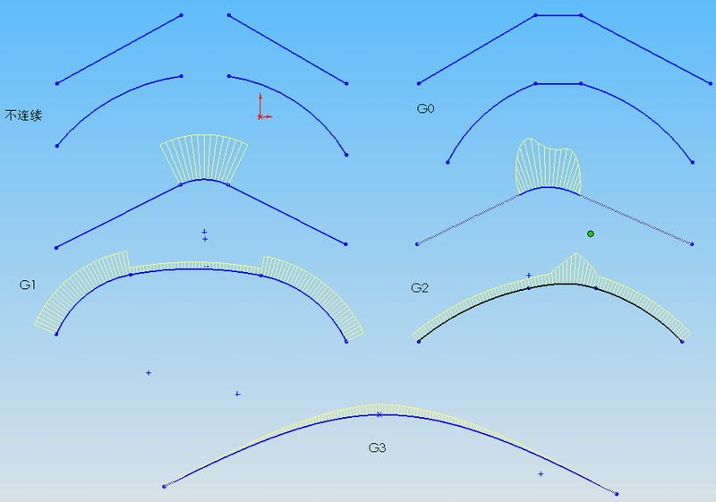
连续性条件

Slide 50
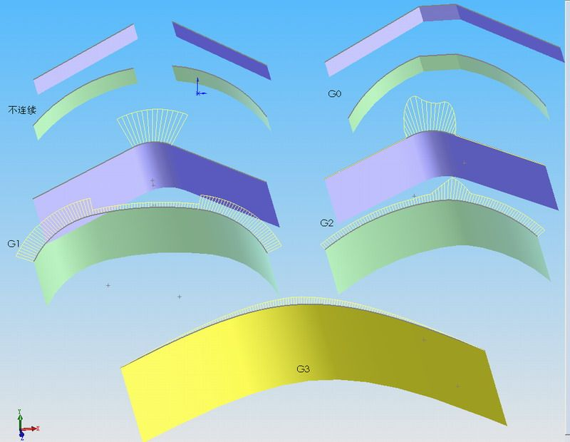
连续性条件

Slide 51
连续性条件
用若干条曲线段连成一条曲线或采用若干张曲面片拼成一张曲面
为了达到整条曲线或整张曲面光顺的要求， 在连接处应满足拼接条件，我们称之为连续性条件
几何连续性：连接处具有n阶导矢成比例，记为G^{n}
参数连续性：连接处具有n阶导矢连续，记为C^{n}

Slide 52
连续性条件
G¹、G²连续限于低次(四次以下)曲线和曲面，在连接处关于参数的一阶导数、二阶导数可以不相等，这种连接条件增加了曲线、曲面拼接的灵活性，拼接自由度大，可以构造出适合各种需要的样条曲线或曲面
C¹、C²连续要求在连接处关于参数的一阶导数、二阶导数相等
若在连接处C¹、C²连续，则必然有G¹、G²连续，反之则不然

Slide 53
Bezier Curve
设P(t)和Q(t)为两条三次Bézier曲线
问题的提出：如何保证连接处具有G⁰ 、G¹和G²连续性
在两段三次Bezier曲线间得到G¹连续性

Slide 54
Bezier Curve
为实现G1连续，则有：
亦即：

Slide 55
Bezier Curve
在两段三次Bezier曲线间得到G²连续性：

Slide 56
Bezier Curve
Bezier曲线不足：
1.特征多边形边数与曲线次数严格相关
2.Bezier曲线是一个整体逼近方案
牵一发动全身
Notes:
wf

Slide 57
曲线曲面
曲线
基本理论及参数表示法
Hermite曲线
Bezier曲线
B样条曲线
曲面

Slide 58
Cubic B-Spline Curve

Slide 59
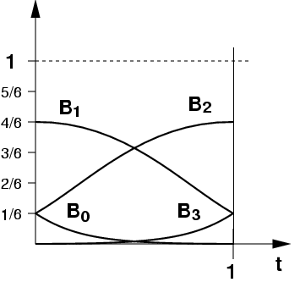
Cubic B-Spline Curve

Slide 60
Cubic B-Spline Curve
B样条曲线的性质
端点（位置、一阶导数、二阶导数）
凸包性
变差缩减性
几何不变性
交互能力

Slide 61
三次B样条曲线性质
端点性质:
位置矢量
一阶导矢
二阶导矢
几何含义？

Slide 62
三次B样条曲线性质
三次B样条的端点性质：

Slide 63
B样条曲线“拼接”
对于Pi、Pi＋1 、Pi＋2 、Pi＋3 四个端点，可生成靠近一段B样条，再增加1个控制点Pi＋4 ，可利用Pi＋1 、Pi＋2 、Pi＋3、Pi＋4 四个端点再产生一段B样条，依次类推可以生成整个3次B样条
连续性？

Slide 64
B样条曲线“拼接”
它们在连接点处的位置矢量、切矢、二阶导数。

Slide 65
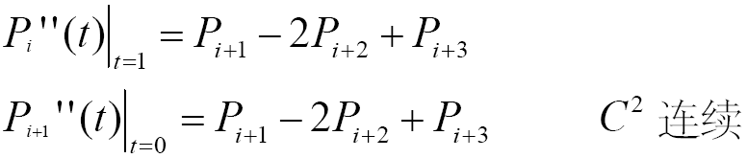
B样条曲线“拼接”
二阶导数:
扩展性
增加1个控制点，可再增加一段B样条，且新增加的B样条与原曲线在连接点处仍是C2连续
曲线的次数与顶点数无关

Slide 66
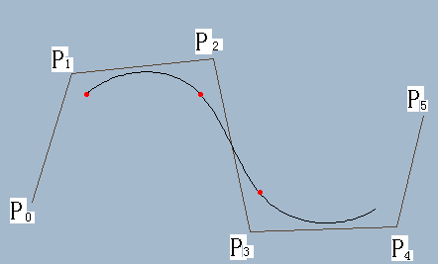
B样条曲线
三段三次B样条曲线：
一个控制点至多影响几段曲线？

Slide 67
B样条曲线
基函数：

Slide 68
再论B样条曲线性质
每一段B样条由4个控制点的位置矢量组成，改变其中的一个控制点，最多影响4条B样条曲线形状
局部性:对B样条曲线局部修改。

Slide 69
B样条曲线
72~74年提出了B样条曲线，是对Bezier曲线的改进。B样条曲线保留了Bezier曲线的优良特性，并克服了Bezier曲线的不足：①可局部修改，②曲线的阶次与顶点数无关，因而更加灵活方便。

Slide 70
n次B样条曲线
设空间有点列Pi（i＝0，…, m+n），被一组曲线所逼近,每段曲线的形状仅由点列中n+1个顺序排列的点所控制,这样一共有m+1段曲线,其中第i段曲线
为n次B样条的第i段曲线(i=0,1,…,m).其中B是新引进的B样条基函数,即:

Slide 71
B样条曲线绘制
直接绘制

Slide 72
B样条曲线绘制
void DrawBSPoints()
{ float a0,a1,a2,a3,b0,b1,b2,b3;
a0=(pt[0].x+4*pt[1].x+pt[2].x )/6;
b0= (pt[0].y-4*pt[1].y+pt[2].y)/ 6;
a1=(-3*pt[0].x+3*pt[1].x; b1=-3*pt[0].y+3*pt[1].y)/6;
a2=(3*pt[0].x-6*pt[1].x+3*pt[2].x)/6;
b2=(3*pt[0].y-6*pt[1].y+3*pt[2].y)/6;
a3=(-pt[0].x+3*pt[1].x-3*pt[2].x+pt[3].x)/6;
b3=(-pt[0].y+3*pt[1].y-3*pt[2].y+pt[3].y)/6;
for(float t = 0, int i = 0; t<1.1; t+=0.1, i++)
{ bz[i].x = a0+a1*t+a2*t*t+a3*t*t*t;
bz[i].y = b0+b1*t+b2*t*t+b3*t*t*t;}
}

Slide 73
三次B样条边界问题
三次B样条的端点性质：

Slide 74
三次B样条边界问题
由于三次B样条曲线的起点和终点都不在原来的控制点上，如要使曲线的起点从P0开始，并以P3为终点，如何实现？

Slide 75
三次B样条边界问题
只要在P0点之前外延一个控制点P-1，使P-1位于P-1P0的延长线上，并且P-1P0=P0P1。采用相同的方法使曲线的终点通过P3。

Slide 76
三种曲线的比较与转换
1.比较

Slide 77
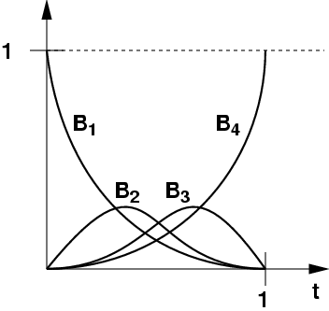
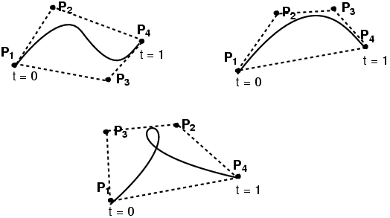
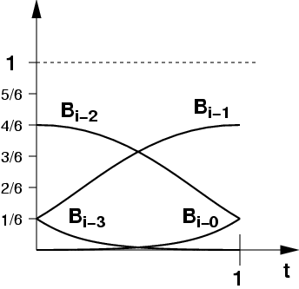
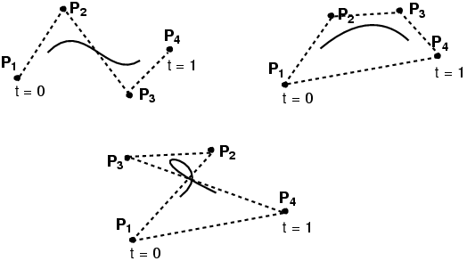
三种曲线的比较与转换
Relationship to the control points is different
Bézier
BSpline

Slide 78
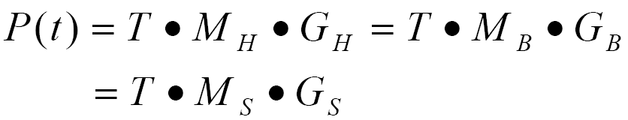
三种曲线的比较与转换
2.转换
在实际应用中，常常需要对三种曲线表示方法进行转换，而且这三种曲线表示方法之间也能够进行相互转换：
例如：已知MH、GH，可以求出GB、GS

Slide 79
三种曲线的比较与转换
同样道理，已知这三种曲线的任意一个几何矩阵，都能
推导出另外两种形式的几何矩阵

Slide 80
曲线曲面
曲线
曲面
参数曲面
Bezier 曲面
B-Spline 曲面

Slide 81
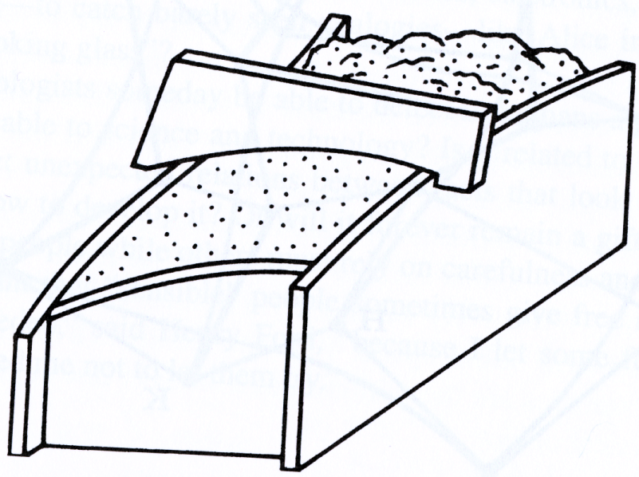
曲面形成
工程曲面的基本思想来自于制作铸造砂型的过程
砂被紧压在一个盒子内，砂型上表面形状由用木制样板刮去多余的部分得到
为了能获得更复杂的形状，在样板移动时，又使它改变形状
曲面被定义为同时变化着形状的曲线在空间划过或者说运动的轨迹

Slide 82
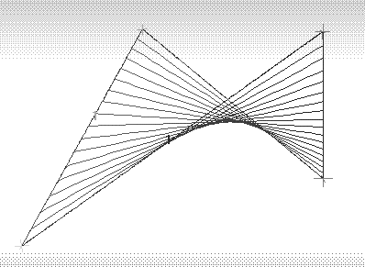
双线性插值成面
点动成线
线动成面
参数表示？

Slide 83
参数曲面
插值四个角点的双线性曲面

Slide 84
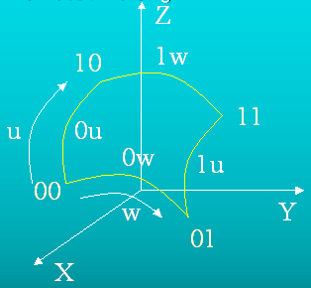
参数曲面
参数曲面的表示
uv平面矩形域上的参数曲面片可表示成如下形式
其中
称上式为矩形域上的参数曲面。

Slide 85
参数曲面
用来描述参数曲面片几何性质的几何元素
1) 角点。四个角点是：
P(0,v)
P(u,0)
Bézier曲面的角点

Slide 86
参数曲面
2)边界线。矩形域曲面片的四条边界线是：
P(0,v)
P(u,0)
Bézier曲面的边界线

Slide 87
双三次参数曲面
双三次参数曲面是三次参数曲线的推广.
若允许G中的点在三维空间以v为参数的路径运动，则有
双三次参数曲面一般形式？

Slide 88
曲线曲面
曲线
曲面
参数曲面
Bezier 曲面
B-Spline 曲面

Slide 89
Bezier曲面
Bezier曲线:
Bezier曲面:

Slide 90
双三次参数曲面
若允许G中的点在三维空间以v为参数的路径运动，则有

Slide 92
其中

Slide 93
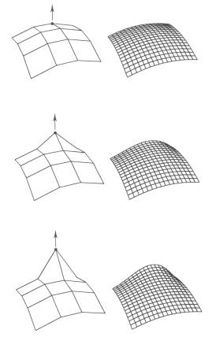
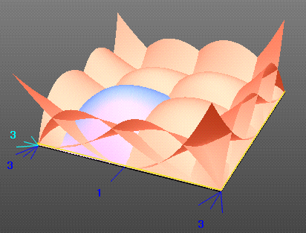
Bezier曲面
多少个基函数？
Curve Basis Functions
Surface Basis Functions
演示

Slide 94
Bezier曲面
Bezier曲面定义：
BENi,m(u)与BENj,n(v)是Bernstein基函数：

Slide 95
双线性Bezier曲面(m=n=1)

Slide 96
Bezier曲面性质：
1．控制网格的四个角点正好是Bezier曲面的四个角点，
2．控制网格最外一圈顶点定义Bezier曲面的四条边界，这四条边界均为Bezier曲线。

Slide 97
3．几何不变性
4．移动一个顶点P_{i,j}，将对曲面上参数为u = i/m, v = j/n的那点 p(i/m,j/n) 处发生最大的影响
5．凸包性

Slide 98
Bezier曲面拼接

Slide 99
Bezier曲面拼接
0阶连续性只要求相连接的曲面片具有公共的边界曲线。
1阶连续性则要求在边界曲线上的任何一点，两个曲面片跨越边界的切线矢量应该共线，而且两切线矢量的长度之比为常数。

Slide 100
已知两张双三次Bezier曲面片：
实现G¹连续性的条件为：
(1) p₁(1,v)=p₂(0,v)，即有P_{3,i}=Q_{0,i}，i=0,1,2,3
(2) P_{3,i}- P_{2,i} =λ(Q_{1,i}-Q_{0,i})，i=0,1,2,3

Slide 101
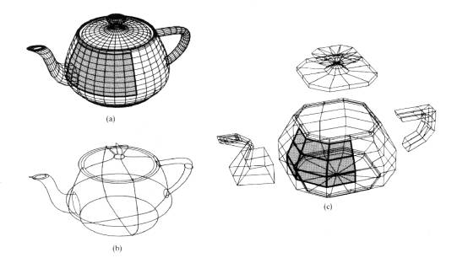
Bicubic Bezier Patches
Original Teapot specified with Bezier Patches

Slide 102
曲线曲面
曲线
曲面
参数曲面
Bezier 曲面
B-Spline 曲面

Slide 103
三次B样条曲面

Slide 104
B样条曲面
定义：
控制顶点、控制网格（特征网格）、B样条基函数。
B样条曲面具有与B样条曲线相同的局部支柱性、凸包性、连续性、几何变换不变性等性质。

Slide 105
曲线曲面总结
弥补了多边形网格造型的不足
曲线
基本理论及参数表示法
Hermite曲线
Bezier曲线
B样条曲线
曲面

